Slide 1
Raport z realizacji „Programu Ochrony Środowiska na lata 2021-2024 z perspektywą na lata 2025-2028 dla Gminy Sosnowiec” za lata 2022-2023

Slide 2
Cel i zakres opracowania
Zgodnie z art. 18 ust. 2 ustawy z dnia 27 kwietnia 2001 roku Prawo Ochrony Środowiska Prezydent Miasta Sosnowca co 2 lata przedstawia Radzie Miasta Raport z realizacji Programu Ochrony Środowiska.
Przygotowanie niniejszego Raportu ma na celu zebranie w jednym dokumencie danych, które będą stanowiły podstawę do oceny stanu realizacji celów wynikających z Programu Ochrony Środowiska.

Slide 3
Zakres opracowania:
Wykaz wykonanych w sensie ilościowym i jakościowym zadań wyznaczonych w Programie,
Wykaz niezrealizowanych zadań ujętych w Programie z podaniem powodów (przyczyn) odstąpienia od ich wykonania,
analiza wydatków poniesionych na realizację zadań w wyznaczonym okresie sprawozdawczym,
podsumowanie i wnioski.

Slide 4
Źródła danych
W tym celu pozyskano dane z:
Miejski Zakład Usług Komunalnych w Sosnowcu,
Miejski Zakład Zasobów Lokalowych w Sosnowcu,
Miejskie Przedsiębiorstwo Gospodarki Odpadami Sp. z o.o.,
Nadleśnictwo Siewierz,
Nadleśnictwo Chrzanów,
Przedsiębiorstwo Komunikacji Miejskiej Sp. z o. o w Sosnowcu,
Regionalna Dyrekcja Ochrony Środowiska w Katowicach,
Sosnowieckie Wodociągi S.A.,
Spółka Restrukturyzacji Kopalń S.A.,
Tauron Ciepło Sp. z o.o.,
Tramwaje Śląskie S.A.,
Zarząd Zlewni w Katowicach,
Maczki-Bór S.A. (CTL Logistic),
Urząd Miejski w Sosnowcu.

Slide 5
Zakres realizacji POŚ
W okresie od 01.01.2022 do 31.12.2023 w ramach Programu Ochrony Środowiska na lata 2021-2024 z perspektywą na lata 2025-2028 dla Gminy Sosnowiec wyznaczone zostały 142 zadania. Z tych 142 zadań, podjęto się realizacji 128 zadań, z czego 10 zadań zostało zrealizowanych częściowo, a 21 jest w trakcie realizacji. Daje to stopień realizacji na poziomie 90,14%.
Dodatkowo Gmina w latach 2022-2023 realizowała liczne zadania dodatkowe, które nie zostały ujęte w Programie Ochrony Środowiska, było to łącznie 116 zadań.

Slide 6
Analiza finansowa
Z analizy zadań środowiskowych wyznaczonych do realizacji na lata 2022-2023 na terenie Gminy Sosnowiec, zawartych w powyższych tabelach, wynika, że łączne koszty na ochronę środowiska wyniosły 499 846 360,47 zł. W roku 2022 była to kwota 209 946 016,49 zł, natomiast w roku 2023 - 289 900 343,98 zł.
Dodatkowo wykonano liczne zadania nieuwzględnione w programie ochrony środowiska o łącznej sumie 72 073 974 zł. Całkowite koszty poniesione na ochronę środowiska w latach 2022-2023 na terenie Miasta Sosnowca wynosiły więc 571 920 334,47 zł.

Slide 7
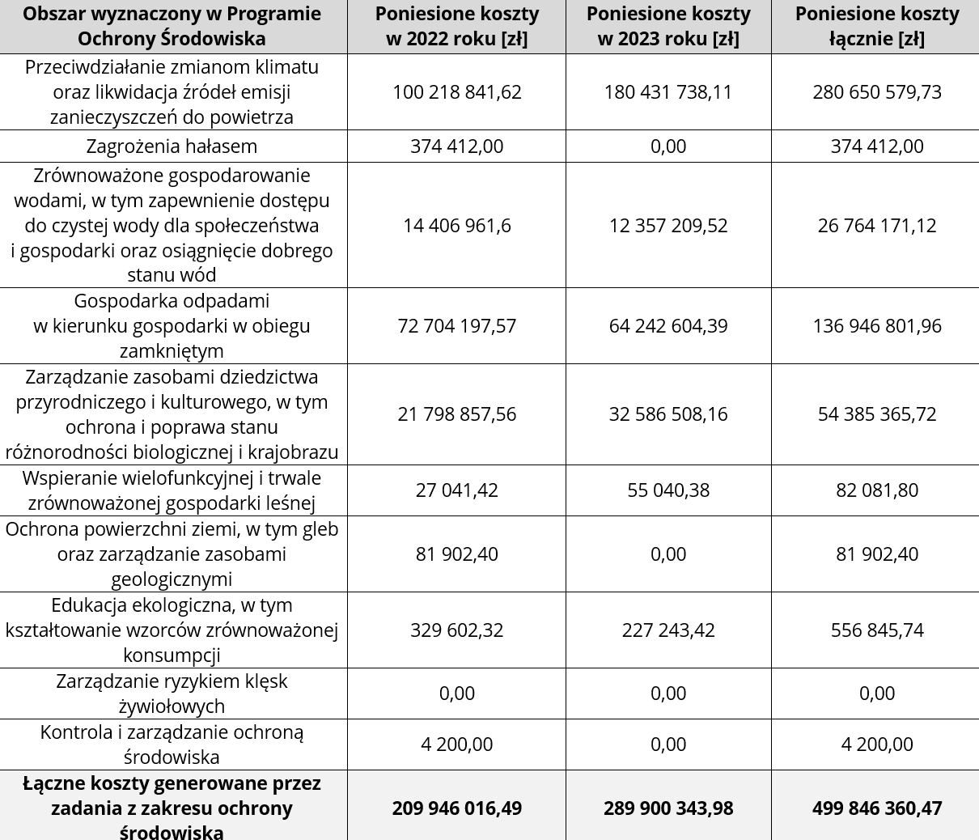
Analiza wydatków poniesionych na ochronę środowiska

Slide 8
Podsumowanie
W oparciu o dokonaną analizę zgromadzonych informacji, można wysunąć następujące wnioski:
Największy postęp można zaobserwować w przypadku realizacji działań w zakresie jakości powietrza, gospodarki wodno-ściekowej, zasobów przyrodniczych i gospodarki odpadami;
Zadania, mające na celu poprawę stanu środowiska na terenie miasta były wykonywane głównie przez jednostki budżetowe;
Nie zostały zrealizowane wszystkie zadania wyznaczone w Programie Ochrony Środowiska, tym samym nie zostały osiągnięte wszystkie cele środowiskowe;
Zostały zrealizowane liczne zadania dodatkowe, które nie były ujęte w Programie Ochrony Środowiska, a najwięcej z nich zrealizowano w zakresie ochrony klimatu i jakości powietrza – 68 zadań oraz zakresu ochrony przyrody – 24 zadania;
W kolejnych latach należy podjąć się realizacji zadań, których nie udało się zrealizować w latach 2022–2023, należy jednak zweryfikować te zadania i przeprowadzić szczegółową analizę potrzeb i stanu środowiska, ponieważ część tych zadań mogła się zdezaktualizować.

